Slide 1



GRUPO A

Slide 2
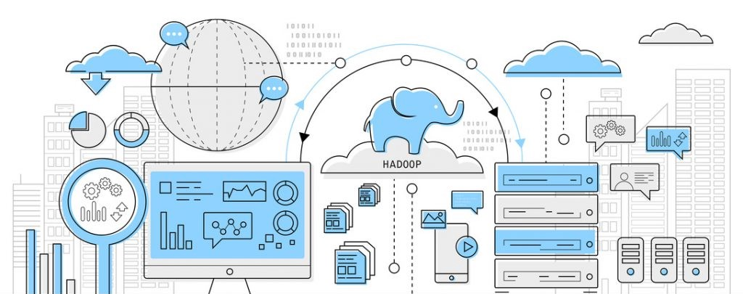

ES UNA PLATAFORMA DE CÓDICO ABIERTO
HISTORIA
TRABAJA COORDINADAMENTE CON APACHE
SU ORIGEN SE REMONTA A 2004 .
DOUG CUTTING UTILIZA TÉCNICAS PARA MANEJAR GRANDES VOLÚMENES DE DATOS .

Slide 3
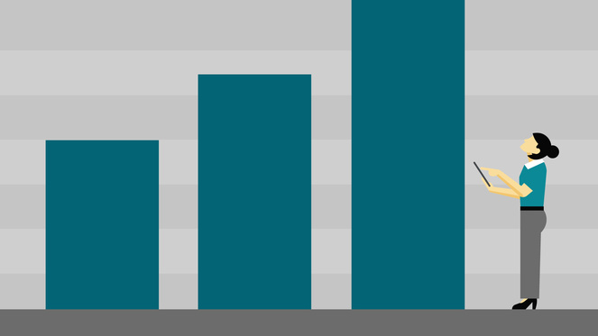
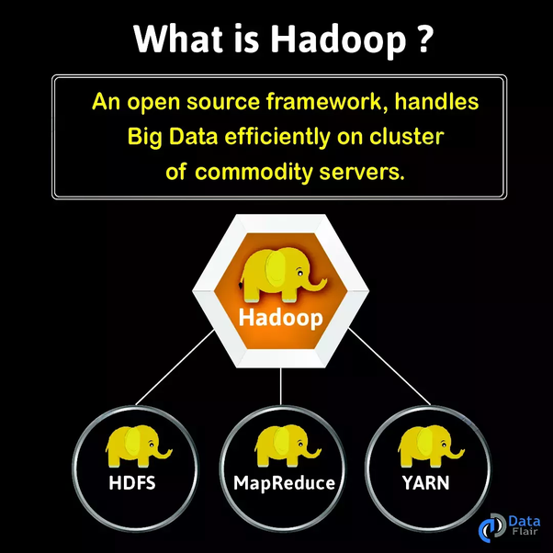
¿QUÉ ES HADOOP?
HADOOP es una estructura de software de código abierto para almacenar datos y ejecutar aplicaciones en clústeres de hardware comercial. Proporciona almacenamiento masivo para cualquier tipo de datos, enorme poder de procesamiento y la capacidad de procesar tareas o trabajos concurrentes virtualmente ilimitados.
Un marco de código abierto, maneja grandes datos de manera eficiente en un grupo de servidores básicos
HADOOP es un Framework que permite el procesamiento distribuido de grandes cantidades de datos usando modelos de programación simple sobre un cluster de máquina.

Slide 4
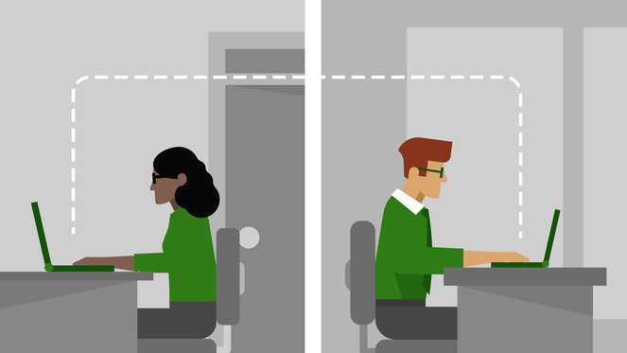

¿CÓMO SE UTILIZA HADOOP?
ALMACENAJE Y ARCHIVO DE DATOS DE BAJO COSTO
COMPLEMENTE SU ALMACÉN DE DATOS
CAJA DE ARENA PARA DESCUBRIMIENTO Y ANÁLISIS
IoT y Hadoop
LAGO DE DATOS

Slide 5
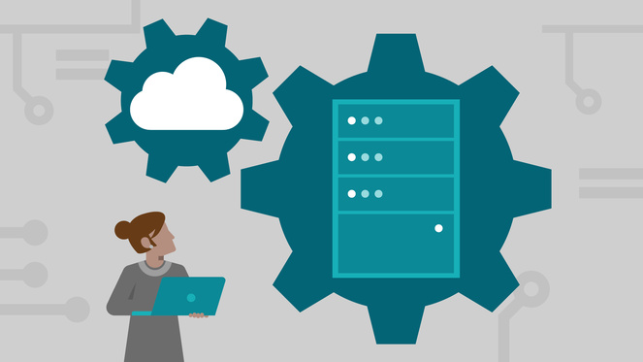
ARQUITECTURA GENERAL DE HADOOP
Los dos conceptos en los que se apoya Hadoop son, por un lado, la técnica de MapReduce y, por otro, el sistema distribuido de archivos HDFS.
HDFS
Arquitectura de HDFS
Hadoop Distributed File System es un sistema de archivos distribuido, escalable y portátil típicamente escrito en JAVA.
Arquitectura básica de HDFS Este sistema de archivos sobre el que se estructura Hadoop cuenta con tres pilares básicos:
• Namenode: se ocupa del control de acceso y tiene la información sobre la distribución de datos en el resto de nodos.
• Datanodes: son los encargados de ejecutar el cómputo, es decir, las funciones Map y Reduce, sobre los datos almacenados de manera local en cada uno de dichos nodos.
• Jobtracker: este nodo se encarga de las tareas y ejerce el control sobre la ejecución del proceso de MapReduce.

Slide 6
Map Reduce
Es el modelo de programación utilizado por Google para dar soporte a la computación paralela. Trabaja sobre grandes colecciones de datos en grupos de computadoras y sobre commodity hardware.
Fases de MapReduce
Su ejecución consta de dos fases principales, Map y Reduce, ambas programadas por el desarrollador. Se completan con una etapa interna, llamada “Shuffle and sort”, que permite vincular las dos fases anteriores. Cada una de ellas tiene una función:

Slide 7
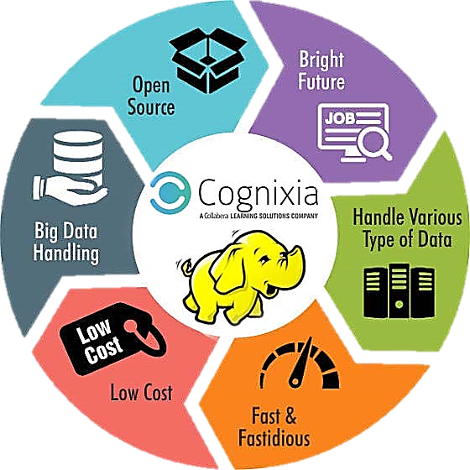
VENTAJAS DE HADOOP
TECNOLOGÍA ALTAMENTE ESCALABLE
Un clúster de Hadoop puede crecer
ALMACENAMIENTO A BAJO COSTO
Asigna datos categorizados a través de miles de computadoras baratas, y ello supone un gran ahorro
FLEXIBILIDAD
Al incrementar el número de nodos del sistema también ganamos en capacidad de almacenamiento y procesamiento.
VELOCIDAD
También permite ejecutar procesamientos y realizar análisis muy rápidos.
TOLERANTE A FALLOS
Es una tecnología que facilita almacenar grandes volúmenes de información, lo que a su vez permite recuperar datos de forma segura. Si un equipo se cae, siempre hay otra copia disponible, con lo que es posible la recuperación de datos en caso de producirse fallos.

Slide 8

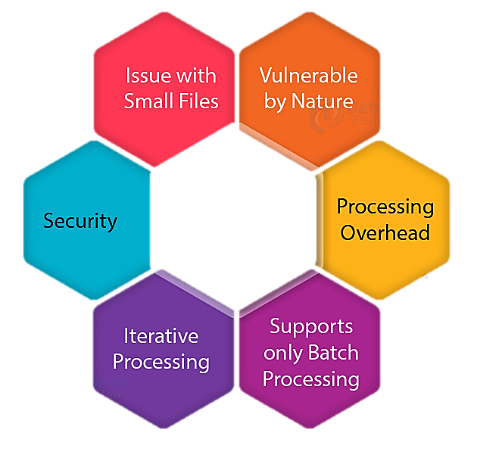
DESVENTAJAS DE HADOOP
FALTAN INGENIEROS
Esta carencia puede generar problemas de soporte en caso de falta de conocimientos.
SUS SERVICIOS SON CAROS
La misma escasez de técnicos deriva en un coste alto por sus servicios.
ACTUALIZACIONES CONSTANTES
Salen versiones nuevas todas las semanas, lo que implica un problema a la hora de implementarlas, habida cuenta, además, de que para hacerlo se precisa llevar a cabo un complejo proceso de certificación.
SEGURIDAD Y REAL TIME
Al estar optimizado para escalar, se sacrifican algunas características que en entorno empresarial son importantes, como la seguridad o el procesamiento en real time.
CONECTIVIDAD
La integración con Hadoop no es fácil. Por lo tanto, hay menos opciones de conectividad.

